Slide 1
Estruturas de Dados
Eduardo Furlan Miranda
2024-02-01

Slide 2

ROVAI, K. R. Algoritmos e estrutura de dados. EDE, 2018. ISBN 978-85-522-0660-6

Slide 3
Listas Ligadas
  Definição e Elementos de Listas Ligadas
  Operações com Listas Ligadas
  Listas Duplamente Ligadas
Pilhas e filas
  Definição, elementos e regras de pilhas e filas
  Operações e problemas com pilhas
  Operações e problemas com filas
Tabelas de Espalhamento
  Definição e Usos de Tabela de Espalhamento
  Operações em Tabelas de Espalhamento
  Otimização de Tabelas de Espalhamento
Armazenamento associativo
  Definição e usos de Mapas de Armazenamento
  Mapas com Lista
  Mapas com Espalhamento

Slide 4
“&” = “endereço”
“*” = “ponteiro”
“->” = “ponteiro” (usado com struct ou union)
  (pointer variable) -> (variable) = value;
union Movie_info {
int id;
float net_val;
};
int main() {
union Movie_info * M;
M = ... malloc ...
M -> net_val = 125.45;
printf("\n NET VALUE: %.1f", M -> net_val);
}

Slide 5
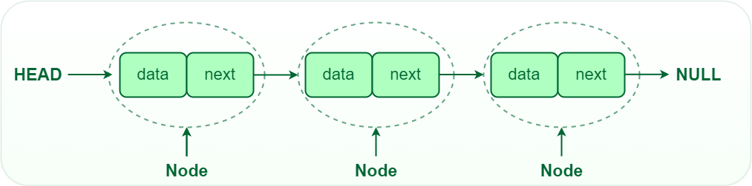
Lista ligada
...
while (prt != NULL) {
if (ptr -> val == 7) {
found = true;
break;
} else {
ptr = ptr -> next;
}
}
...
struct node {
int val;
struct node * next;
};
typedef struct node prt;

Slide 6
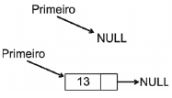
Operações com listas ligadas
Inserir um novo elemento no início da lista
Lista * inserir(Lista * l, int i) {
Lista * novo = (Lista * ) malloc(sizeof(Lista));
novo -> info = i;
novo -> prox = l;
return novo;
}
int main() {
Lista * listaFinal;
listaFinal = inicializar();
listaFinal = inserir(listaFinal, 13);
listaFinal = inserir(listaFinal, 56);
}

Slide 7
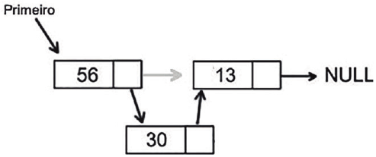
Inserir um novo elemento no meio da lista
Lista * inserirPosicao(Lista * l, int pos, int v) {
int cont = 1;
Lista * p = l;
Lista * novo = (Lista * ) malloc(sizeof(Lista));
while (cont != pos) {
p = p -> prox;
cont++;
}
novo -> info = v;
novo -> prox = p -> prox;
p -> prox = novo;
return l;
}

Slide 8
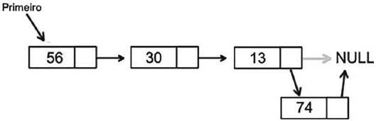
Inserir um novo elemento no fim da lista
Lista * inserirFim(Lista * l, int v) {
Lista * p = l;
Lista * novo = (Lista * ) malloc(sizeof(Lista));
while (p -> prox != NULL) {
p = p -> prox;
cont++;
}
novo -> info = v;
novo -> prox = p -> prox;
p -> prox = novo;
return l;
}

Slide 9
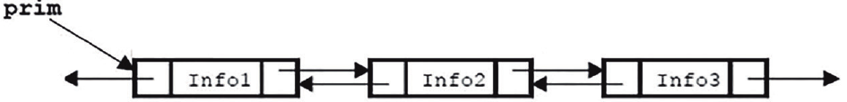
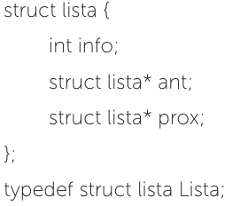
Listas Duplamente Ligadas

Slide 10
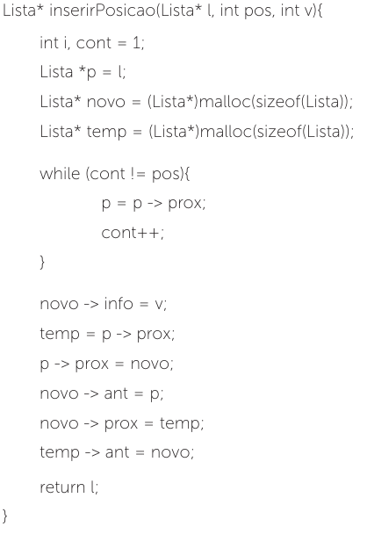
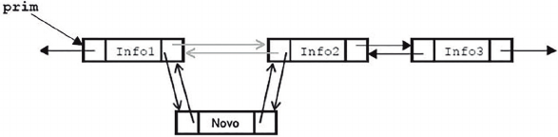
w
Inserindo no meio da lista

Slide 11
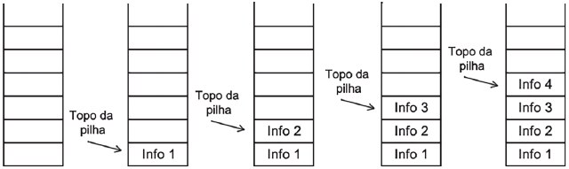
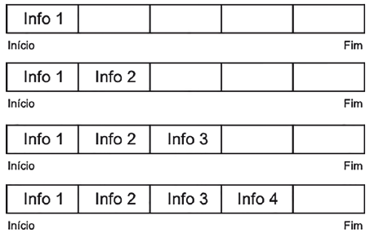
Pilhas e filas
Insere e retira no topo
Insere em uma ponta e retira na outra

Slide 12
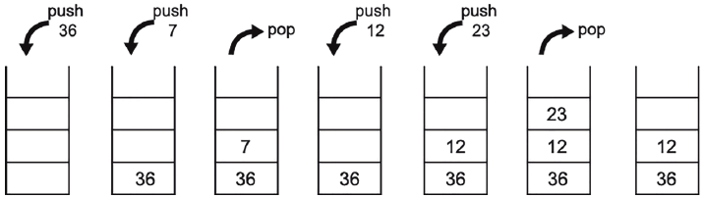
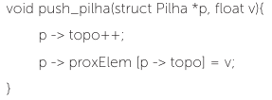
Operações e problemas com pilhas
Problemas que podem usar pilhas:
- Jogos que precisam retornar a um ponto depois de realizar uma tarefa
- Ordenação
- Algoritmos que devem armazenar um ponto de retorno
- Chamadas de funções em C
Inserir

Slide 13
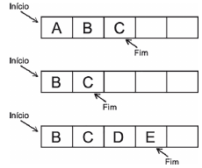
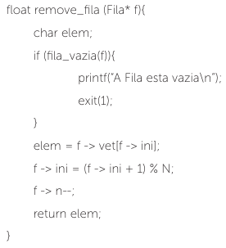
Operações e problemas com filas
Remover elementos

Slide 14
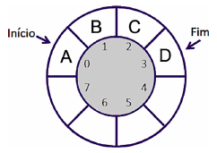
Filas circulares
/* Vamos definir a constante N com valor de 10 */
#define N 10
struct filacirc {
/* Criação da estrutura da Fila Circular */
int tam, ini, fim;
char vet[N];
};
typedef struct filacirc FilaCirc;
/* Função para inicializar a Fila */
void inicia_fila(FilaCirc * f) {
f -> tam = 0;
f -> ini = 1;
f -> fim = 0;
}

Slide 15
/* Função para inserir na Fila */
void insere_fila(FilaCirc * f, char elem) {
if (f -> tam == N - 1) {
/* Verifica se a Fila está completa */
printf(“A fila esta cheia\ n”);
} else {
/* Caso a Fila não esteja completa, inserimos o elemento */
f -> fim = (f -> fim % (N - 1)) + 1;
f -> vet[f -> fim] = elem;
f -> tam++;
}
}
int fila_vazia(FilaCirc * f) {
return (f -> tam == 0); /* Retorna verdadeiro se a Fila estiver vazia */
}
char remove_fila(FilaCirc * f) {
if (fila_vazia(f)) {
/* Verifica se a Fila está vazia*/
printf(“Fila vazia\ n”);
} else {
/* Caso a Fila contenha elemento, é removido o primeiro */
f -> ini = (f -> ini % (N - 1)) + 1;
f -> tam--;
}
}

Slide 16
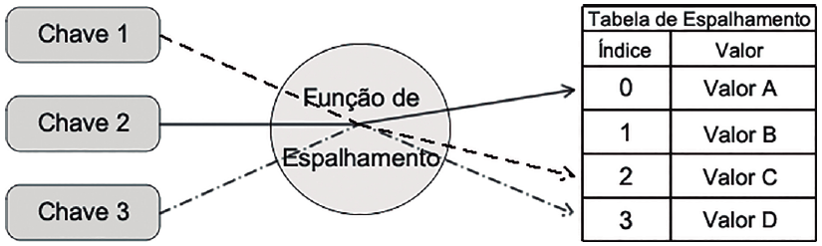
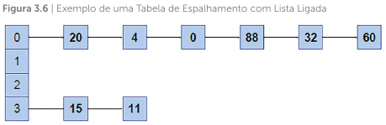
Tabela Hash (Dispersão/Espalhamento)

Slide 17
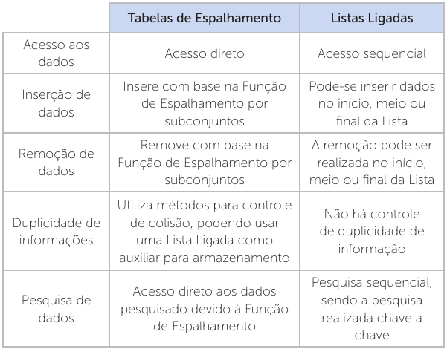

Slide 18
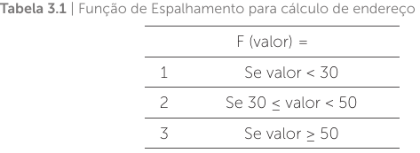
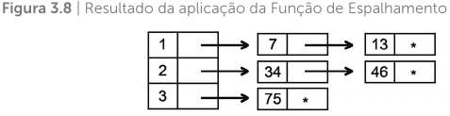
Operações em Tabelas Hash

Slide 19
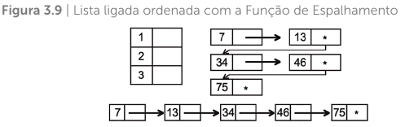
Lista ordenada

Slide 20
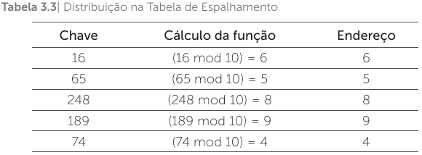

Função Hash - Divisão (Resto)
h(k) = mod(k, n)

Slide 21
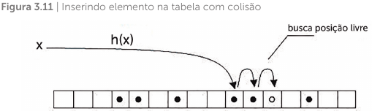
Colisão

Slide 22
Inserção
MatAluno * insere_Esp(Hash tab, int RA, char * name, char * mail, char turma) {
int h = funcao_Esp(RA);
while (tab[h] != NULL) {
if (tab[h] -> RA == RA)
break;
h = (h + 1) % tam;
}
/* Caso não encontre elemento */
if (tab[h] == NULL) {
tab[h] = (MatAluno) * malloc(sizeof(MatAluno));
tab[h] -> RA = RA;
}
/* Adiciona ou altera as informações na tabela */
strcpy(tab[h] -> nome, name);
strcpy(tab[h] -> email, mail);
tab[h] -> turma, turma;
return tab[h];
}

Slide 23
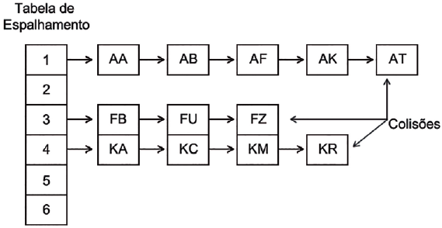
Otimização de Tabelas Hash
índices 2, 5, e 6 estão vazios
o ideal é que a função hash não provoque colisões

Slide 24
Endereçamento Fechado
  Colisão usa lista ligada
Endereçamento Aberto
  Colisão coloca na próxima posição sem usar lista ligada
    Função hash linear: próxima posição vazia
    Função hash dupla: função hash secundária

Slide 25
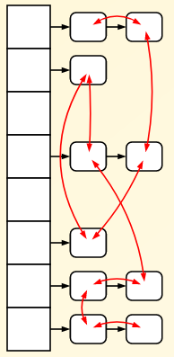
Encadeamento separado
Combinação de tabela hash com lista ligada

Slide 26
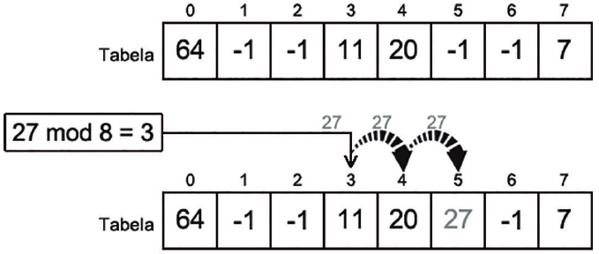
Função hash linear

Slide 27
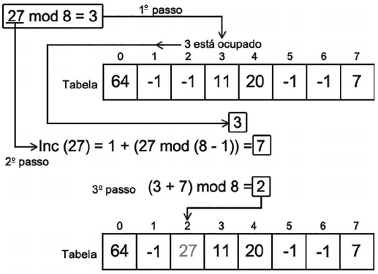
Função de hash duplo

Slide 28
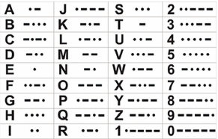
Armazenamento associativo
Estrutura que permite o acesso aos seus elementos com base apenas no seu valor
  Independentemente de sua posição na estrutura
Tem como base o tipo de estrutura de tabelas na construção
Aplicações: tabelas de símbolos (compiladores), tabelas de arquivos (sistemas operacionais)

Slide 29
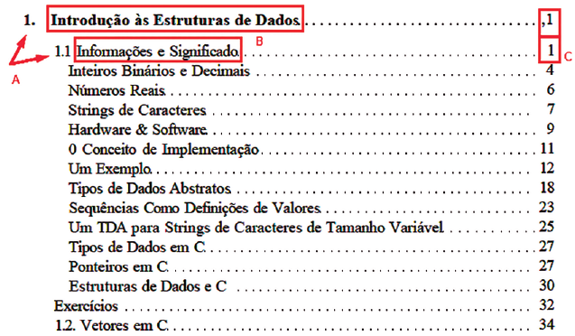
Mapas com lista

